Slide 1
第3章 第一个Python程序

Slide 2
课程内容
3.1 使用Python Shell
3.2 使用PyCharm实现
3.3 使用Eclipse+PyDev插件实现
3.4 使用Visual Studio Code实现
3.5 文本编辑工具+Python解释器实现
3.6 代码解释

Slide 3
3.1 使用Python Shell

Slide 4
启动Python Shell有如下三种方式：
1．单击Python开始菜单中Python 3.6 (64-bit).lnk快捷方式文件启动
2．进入Python Shell还可以在Windows命令提示符（即DOS）中使用python命令启动，启动命令不区分大小写，也没有任何参数
3. 通过Python IDLE启动Python Shell，如图3-3所示。Python IDLE提供了简单的文本编辑功能，如剪切、复制、粘贴、撤销或重做等，以及支持语法高亮显示。

Slide 5
3.2 使用PyCharm实现

Slide 6
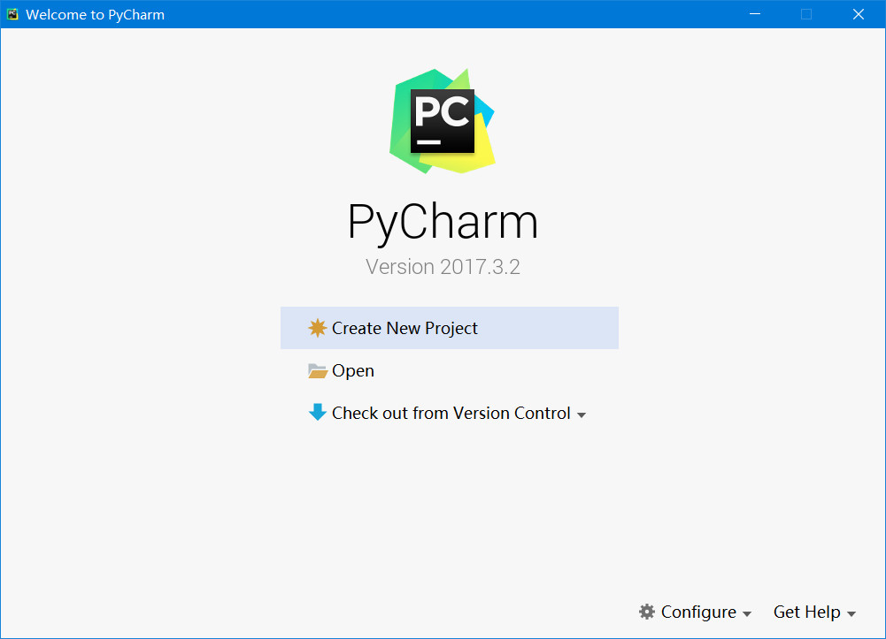
3.2.1 创建项目

Slide 7
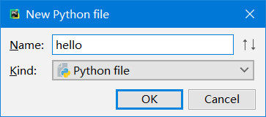
3.2.2 创建Python代码文件

Slide 8
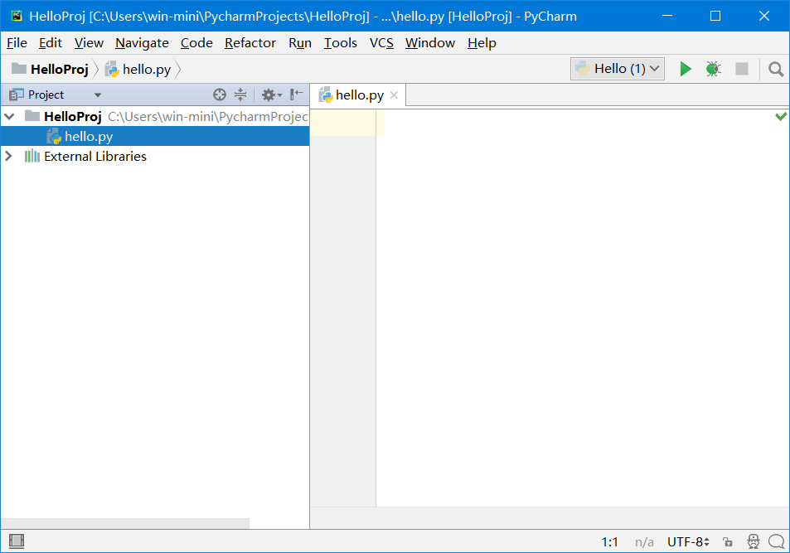
hello.py源代码文件

Slide 9
3.2.3 编写代码
Python代码文件运行类似于Swift，不需要Java或C的main主函数，Python解释器从上到下解释运行代码文件。
编写代码如下：
string = "Hello, World."
print(string)

Slide 10
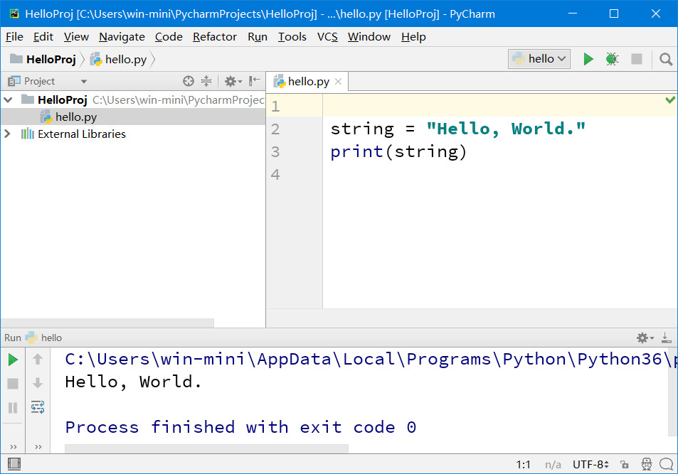
3.2.4 运行程序

Slide 11
3.3 使用Eclipse+PyDev插件实现

Slide 12
3.3.1 创建项目
在Eclipse中也是通过项目管理Python源代码文件的，因此需要先创建一个Python项目，然后在项目中创建一个Python源代码文件。
Eclipse创建项目步骤是：打开Eclipse，选择菜单File→New→PyDev Project，打开如图3-12所示的对话框，在这里可以输入项目名HelloProj，注意选中Create 'src' folder and add it to the PYTHONPATH选项，这会在项目中增加src文件夹，代码文件会放到这个文件夹中，同时会将src文件夹添加到PYTHONPATH环境变量中。
在其他保持默认值，然后单击Finish按钮创建项目。

Slide 13
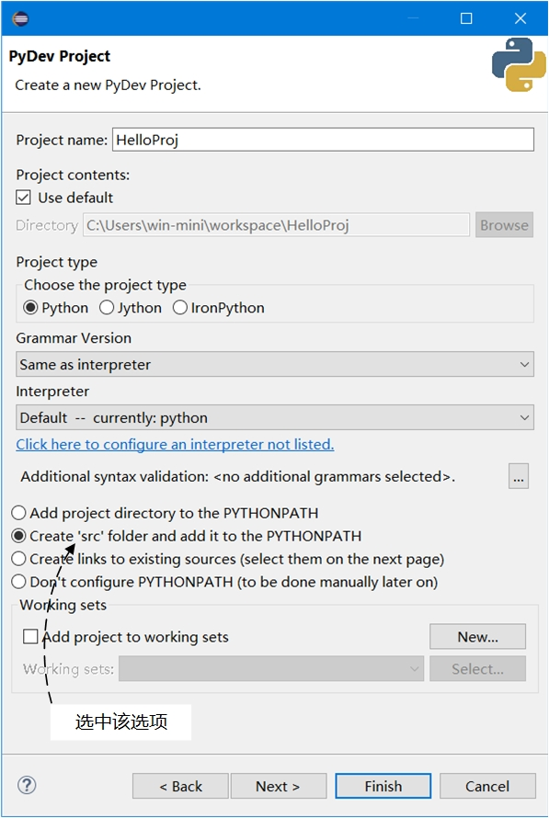
输入项目名和保存项目

Slide 14
3.3.2 创建Python代码文件
项目创建完成后，需要创建一个Python代码文件执行控制台输出操作。选择刚刚创建的项目，选中项目中src文件夹，然后选择菜单File →New →PyDev Module，打开创建文件Module（模块）对话框，在Python中一个模块就是一个文件，如图3-14所示在模块对话框的Name文本框中输入hello，这是模块名，也是文件命名。另外，还有一个Package文本框该文件所在的包，有关包的概念将在第4章详细介绍，在这里先不输入任何的包名。最后单击Finish按钮创建文件，此时会弹出文件模板选择对话框，如图3-15所示，本例中选择<Empty>即空模板，然后单击OK按钮创建文件。

Slide 15
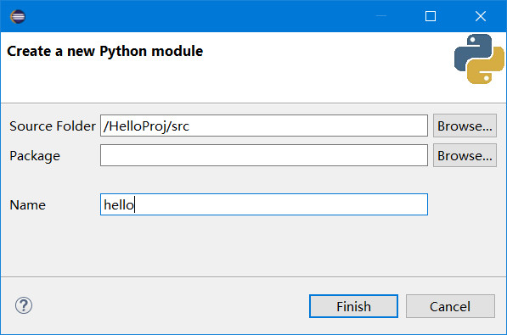
创建模块对话框

Slide 16
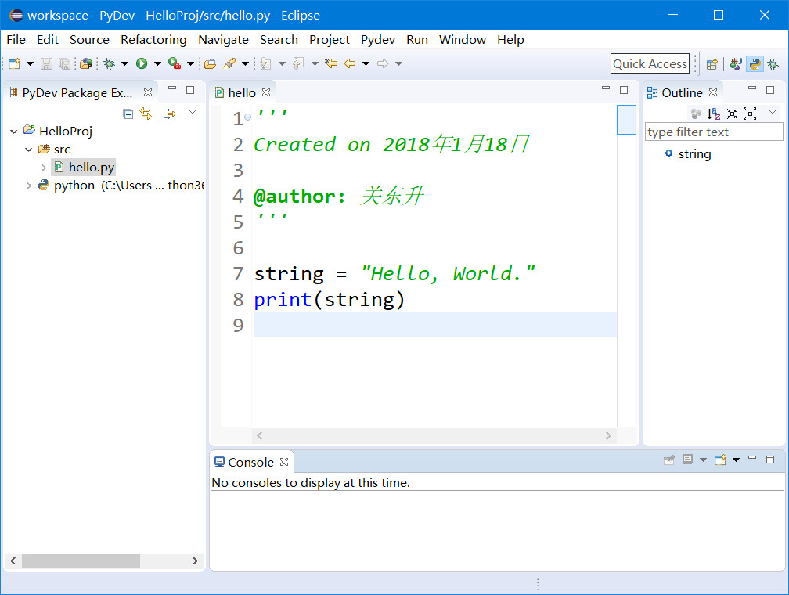
3.3.3 运行程序

Slide 17
3.4 使用Visual Studio Code实现

Slide 18
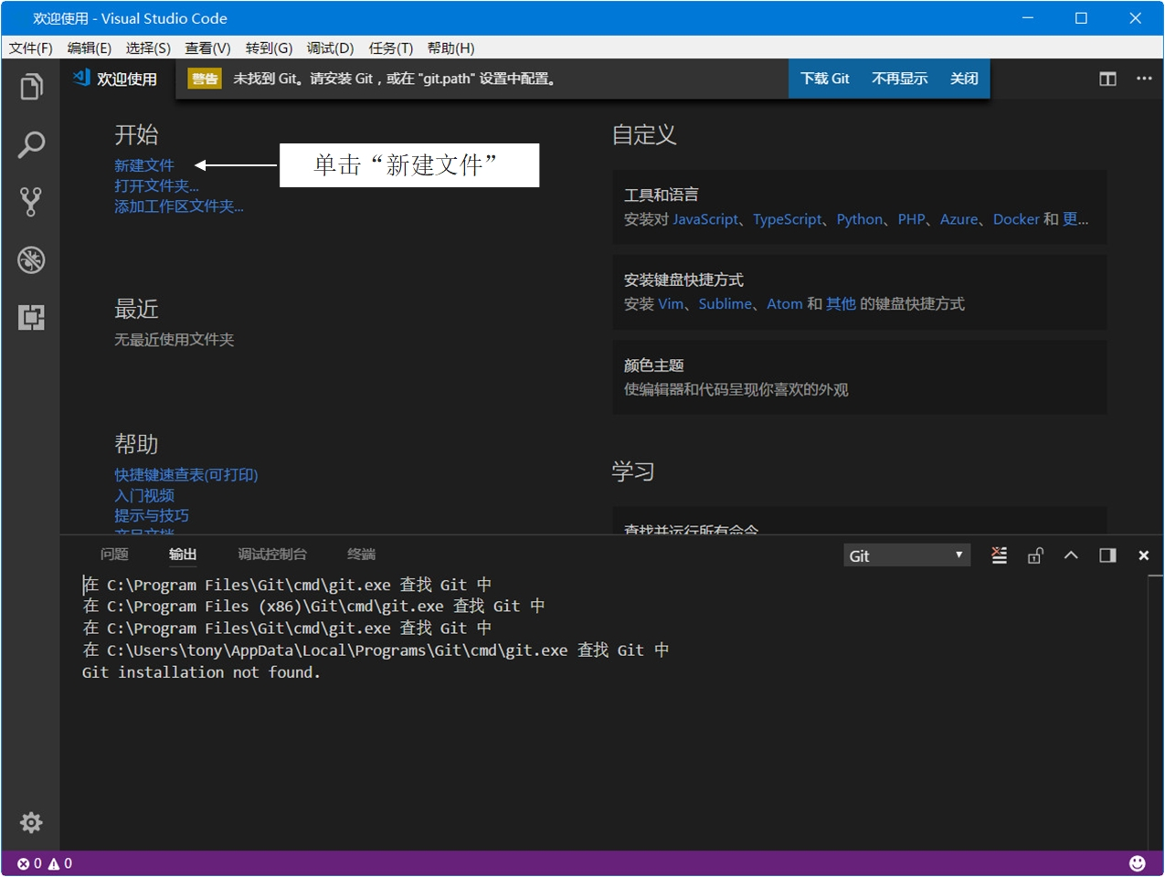
3.4.1 创建Python代码文件

Slide 19
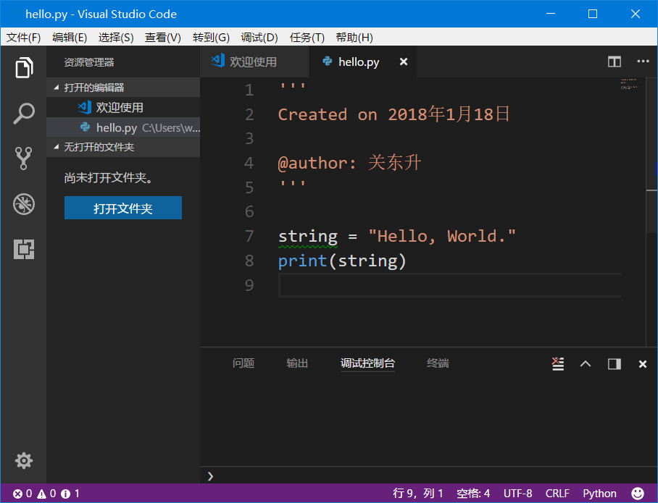
3.4.2 运行程序

Slide 20
3.5 文本编辑工具+Python解释器实现

Slide 21
3.5.1 编写代码
"""
Created on 2018年1月18日
作者: 关东升
"""
string = "Hello, World."
print(string)
fun main(args: Array<String>) {
println("Hello, world!")
}

Slide 22
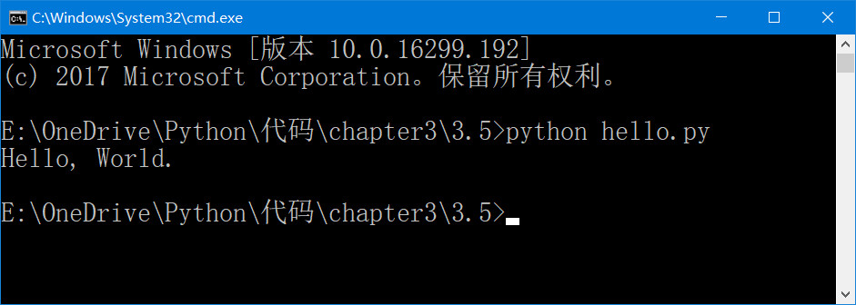
3.5.2 运行程序

Slide 23
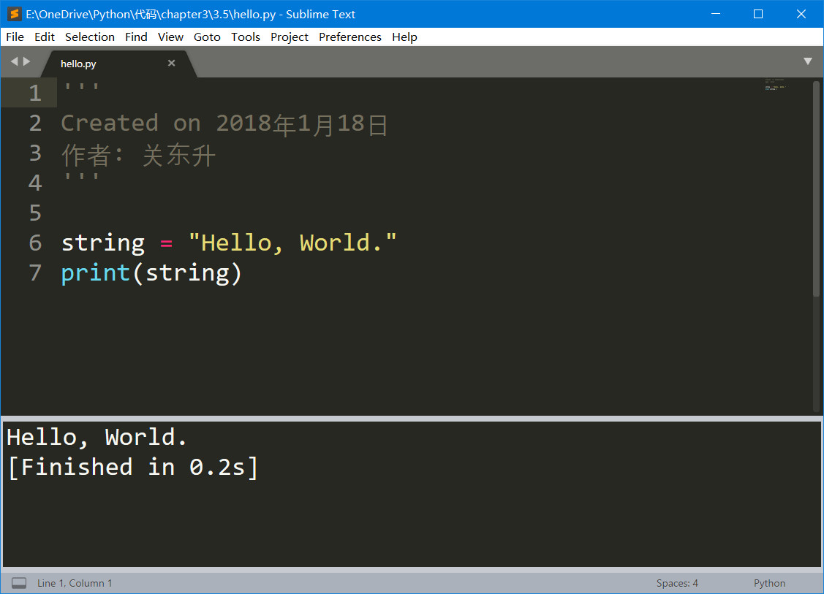
在Sublime Text中运行Python运行

Slide 24
3.6 代码解释

Slide 25
HelloWorld程序代码
""" ①
Created on 2018年1月18日
作者: 关东升
""" ②
string = "Hello, World." ③
print(string) ④

Slide 26

